Slide 1

Uniwersytet Jana Kochanowskiego w Kielcach
Krajowy System Doręczeń Elektronicznych zintegrowany z systemem e-usług klasy EZD
Nowoczesne i bezpieczne doręczenia elektroniczne od 2025 roku

Slide 2
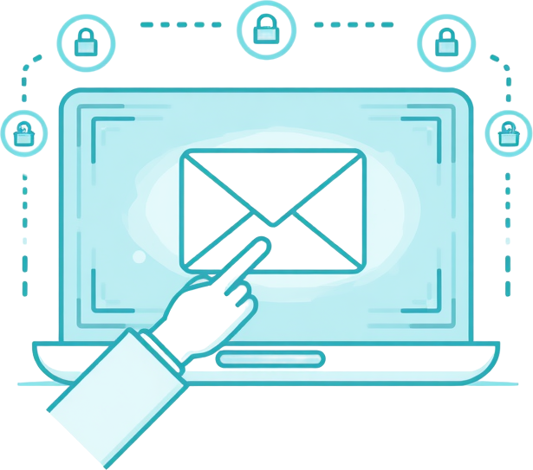
Czym są e-Doręczenia?
To elektroniczny odpowiednik listu poleconego
za zwrotnym potwierdzeniem odbioru.
  zapewnia identyfikację nadawcy i odbiorcy
  integralność i poufność przesyłki
  niepodważalność doręczenia, potwierdzoną dowodami wysłania i odebrania w systemie e-usług klasy EZD

Slide 3

Obowiązek UJK w Kielcach i Adres Do Doręczeń Elektronicznych (ADE)
UJK w Kielcach figuruje na liście podmiotów publicznych zobowiązanych do korzystania z e-Doręczeń na podstawie ustawy z 18 listopada 2020 r. Obowiązek stosowania od 1 stycznia 2025 r.
Unikatowy adres ADE Uniwersytetu:
AE:PL-61172-19911-SSBBI-18
Dzięki integracji skrzynki e-Doręczeń UJK z systemem e-usług klasy EZD możemy wysyłać i odbierać korespondencję elektroniczną w sposób prawnie wiążący i bezpieczny.

Slide 4




Tryby wysyłki e-Doręczeń –
PURDE i PUH
Kluczowe różnice
PURDE – w pełni elektroniczny, szybszy i tańszy. PUH – dla odbiorców bez skrzynki e-Doręczeń.
PURDE
Usługa płatna: wysyłka elektroniczna do podmiotów posiadających ADE - adres do doręczeń elektronicznych. Potwierdzenia nadania i odbioru w formacie PDF.
Przykłady zastosowań
PURDE: korespondencja z urzędami i firmami z ADE.
PUH: pisma do osób fizycznych bez ADE.
PUH
Usługa hybrydowa: operator drukuje i doręcza tradycyjnie do podmiotów bez ADE- adresu do doręczeń elektronicznych. Potwierdzenia w formacie XML.

Slide 5
Schemat Funkcjonowania
e-Doręczeń w UJK
UJK Wysyła Dokument
Nadawca przygotowuje zgodnie z wytycznymi dokument.Kancelaria lub Punkt Kancelaryjny wysyła w systemie e-usług klasy EZD zintegrowanym z e-Doręczeniami .
Posiada ADE– Tryb PURDE
Przesyłka elektroniczna przygotowana zgodnie z wytycznymi przekazana do skrzynki e-Doręczeń. Potwierdzenia w formacie PDF.
Sprawdzenie ADE Odbiorcy
Pracownik Kancelarii lub Punktu Kancelaryjnego może sprawdzić w wyszukiwarce ADE w systemie e-usług klasy EZD, czy odbiorca posiada Adres do Doręczeń Elektronicznych.Po weryfikacji wybiera tryb PURDE lub PUH.
Nie posiada ADE– Tryb PUH
Przesyłka elektroniczna przygotowana zgodnie z wytycznymi. Operator (Poczta Polska) drukuje i doręcza tradycyjnie. Potwierdzenia w formacie XML.

Slide 6
Regulacje i zasady
korzystania
z e-Doręczeń
• Regulamin świadczenia publicznej usługi rejestrowanego doręczenia elektronicznego i hybrydowego – dostępny na stronach Poczty Polskiej.
• Zarządzenia Nr 14/2025 Rektora UJK z dnia 30 stycznia 2025 r. - zmiana Zarządzeniem
Nr 51/2025 Rektora UJK z dnia 18 marca 2025 r. wraz załącznikami 1 i 2
• Klauzula informacyjna RODO dotycząca e-Doręczeń dostępna na BIP UJK.
• Obowiązek stosowania się do wymogów prawnych i obowiązujących procedur przez wszystkich pracowników UJK.

Slide 7
Kontakt: Sekcja ds. Zarządzania Dokumentacją Elektroniczną
Tel. 7874 lub 7894
  e-Doręczenia – bezpieczna i prawnie wiążąca forma doręczeń dla UJK od 2025 r.
  Od 1 stycznia 2026 r.
  e-Doręczenia stają się podstawowym kanałem komunikacji elektronicznej administracji i stopniowo także innych podmiotów
  kończy się możliwość korzystania z tradycyjnej formy przesłania listu ze zwrotnym potwierdzeniem odbioru(żółta zwrotka) z wyjątkiem odstępstw zawartych w Zarządzeniu nr 14/2025
PODSUMOWANIE

